Slide 1


Նոռա Միրզոյան
Երևան, 2016 թ. ապրիլի 2
ՀԱՅԱՍՏԱՆ. ՀԱՐԱՎԱՅԻՆ ՄԻՋԱՆՑՔԻ ԶԲՈՍԱՇՐՋՈՒԹՅԱՆ ԶԱՐԳԱՑՄԱՆ ՌԱԶՄԱՎԱՐՈՒԹՅՈՒՆ

Slide 2
Տարածաշրջանային և զբոսաշրջության զարգացման դերը
Զբոսաշրջության զարգացումը և տարածքային անհամաչափությունների կարգավորումը ՀՀ կառավարության գերակայություններից են:
Զբոսաշրջությունը կարող է էական դեր կատարել տարածքային զարգացմանն օժանդակելու հարցում, և այն Հայաստանի արտահանման երկրորդ խոշորագույն ճյուղն է:
Միջազգային զբոսաշրջիկների ժամանումներն Հայաստանում կայուն աճել են՝ համաշխարհային միջին ցուցանիշից ավելի բարձր տեմպով: Ներքին զբոսաշրջությունը ևս նշանակալի է և ունի աճի ներուժ:
Կայուն զբոսաշրջության զարգացմանն ուղղված համալիր մոտեցումը կարող է օժանդակել աշխատատեղերի ստեղծմանը, կատարվող ծախսերի ավելացմանն ու զբոսաշրջությամբ առաջնորդվող ավելի կուռ զարգացման ապահովմանը:

Slide 3
Պատասխանատու տուրիզմ
Պատասխանատու զբոսաշրջությունը ձգտում է առավելագույնի հասցնել զբոսաշրջության դրական ազդեցությունները և նվազագույնի հասցնել բացասականները: Հետևելով այս մոտեցմանը, զբոսաշրջության զարգացումը կարող է հետամուտ լինել համապատասխան եռակի շահի մոտեցմանը, այն է առավելագույնի հասցնել սոցիալական, տնտեսական և բնապահպանական օգուտները, դրանով միշտ նպատակ ունենալով «ստեղծել մարդկանց համար ապրուստի և այցելության ավելի լավ վայրեր» (Քեյպ Թաունի հռչակագիր, 2002թ.):
Notes:
Այն համատեղում է բազմաթիվ կազմակերպությունների, այդ թվում ՄԱԿ ԶՀԿ, Համաշխարհային ճանապարհորդության և զբոսաշրջության խորհրդի և Մոլորակի խորհրդի կայուն և պատասխանատու զբոսաշրջության մոտեցումները:

Slide 4
Հայաստանյան տուրօպերատորների հետազոտություն
Հայաստան այցելելու առավել գրավիչ ասպեկտներն են հյուրընկալությունը, սնունդը, բնությունը, մշակութային ժառանգությունը և ծառայությունների որակը: Իսկ ամենաքիչ գրավիչ կողմերն ու բողոքների հիմնական աղբյուրներն են ճանապարհային պայմանները, այցելուների համար նախատեսված ենթակառուցվածքների թերի վիճակը, սանհանգույցների բացակայությունը և վատ վիճակը, տեղեկատվական կենտրոնների և ցուցանակների/վահանակների բացակայությունը, և, ընդհանուր առմամբ, և զբոսաշրջության վայրերում, և ճանապարհներին աղբի չափազանց քանակը:

Slide 5
Հիմնական մարտահրավերներ
Արտադրանք, մարքեթինք և խթանում
Ավելացնել ՀՄ ուղղություններով միջազգային և տեղական այցելուների օրական այցելությունների շուկայավարումը:
Ավելացնել ՀՄ ուղղություններով միջազգային և տեղական այցելուների գիշերակացը՝ զարգացնելով ավելի շատ ապրանքներ/պատճառներ գիշերելու համար:
Ավելացնել ՀՄ ուղղություններում այցելուների ծախսերը՝ զարգացնելով առավել հնարավորություններ նոր փորձի ձեռք բերման և արտադրանքի վրա հիմնված ծախսեր:
Ենթակառուցվածք
Բարելավել կայքի կառավարումը, ճանապարհները, ծառայությունները և հարմարություները ներգրավելու ավելի շատ այցելուներ ՀՄ ուղղություններով:
Մարդկային ռեսուրսներ
Բարձրացնել տեղում վերապատրաստված անձանց և ՀՄ ուղղությունների հյուրանոցներում, ռեստորաններում և տեսարժան վայրերում աշխատող մարդկանց թիվը:
Ներդրումներ
Գրավել և հեշտացնել անհրաժեշտ ներդրումների մուտքը՝ ավելացնելու բարձր որակի միջազգային ապրանքանիշի հյուրանոցների թիվը:

Slide 6
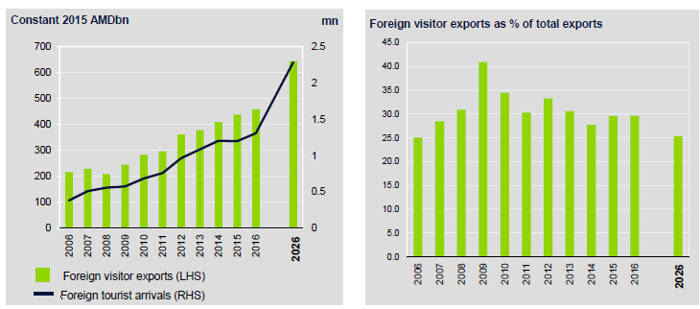
Հայաստանը՝ միջազգային ուղղություն
Միջազգային ժամանումները
Աղբյուրը՝ ՄԱԿ ԶՀԿ Զբոսաշրջության վիճակագրության համառոտ ձեռնարկ, 2016 թ.
ԱՅՑԵԼՈՒՆԵՐԻ ԿԱՏԱՐԱԾ ԾԱԽՍԵՐԸ ԵՎ ՄԻՋԱԶԳԱՅԻՆ ԶԲՈՍԱՇՐՋԻԿՆԵՐԻ ԺԱՄԱՆՈՒՄՆԵՐԸ (մլրդ ՀՀ դրամ)
Աղբյուրը՝ ՝ ՄԱԿ ԶՀԿ Զբոսաշրջության վիճակագրության բարոմետր, ապրիլ 2016 թ.

Slide 7
Հարավային միջանցքի ռազմավարական առաջարկություն և տեսլական
Հաշվի առնելով Հարավային միջանցքի երկայնքով առկա մշակութային և բնության զբոսաշրջության վայրերը, սույն ռազմավարության հիմնական ռազմավարական առաջարկությունն է ամրապնդել մշակութային և բնության վրա հիմնված զբոսաշրջության արժեքային շղթան :

Slide 8
Տեղական տնտեսության և ենթակառուցվածքների զարգացման ծրագիր (ՏՏԵԶ)
Համաշխարհային բանկի ֆինանսավորումը՝ 55 մլն ԱՄՆ դոլար
Կառավարության մասնակցությունը՝ 13.75 մլն ԱՄՆ դոլար
Ծրագրի զարգացման նպատակն է ենթակառուցվածքային ծառայությունների և ինստիտուցիոնալ կարողությունների բարելավումը՝ Հայաստանի ընտրված մարզերում տեղական տնտեսությանը զբոսաշրջության նպաստն ավելացնելու համար:
Բաղադրիչ 1. Ժառանգության հանգույցի վերականգնում և զբոսաշրջային երթուղու զարգացում (50 մլն ԱՄՆ դոլար)
Բաղադրիչ 2. Ինստիտուցիոնալ զարգացում (5.00 մլն ԱՄՆ դոլար)
8

Slide 9
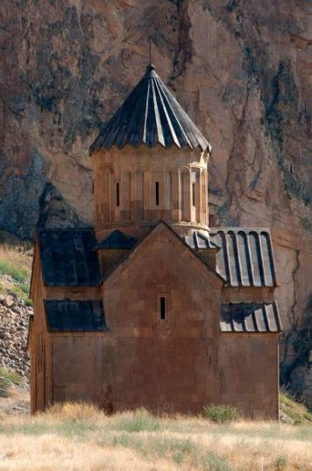
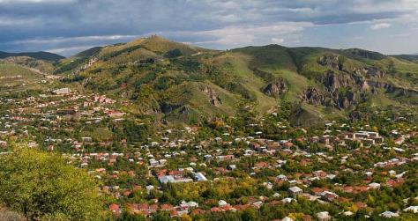
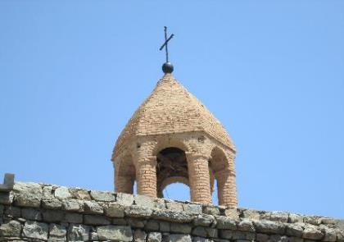
ԺԱՌԱՆԳՈՒԹՅԱՆ ԱՌԱՋԱՐԿՎՈՂ ՀԱՆԳՈՒՅՑՆԵՐ
Նախատեսվող ներդրումներ՝ հանրային ենթակառուցվածքի. ճանապարհների և ջրամատակարարման, հին շենքերի, հասարակական տարածքների վերականգնում
ԱՐԵՆԻ
ԳՈՐԻՍ
GORIS
ՄԵՂՐԻ

Slide 10
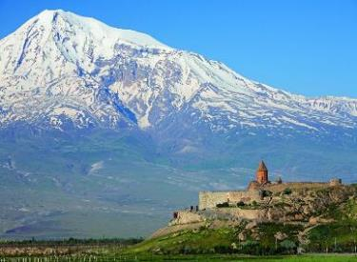
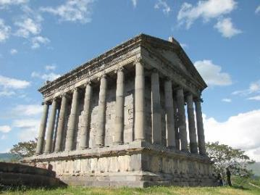
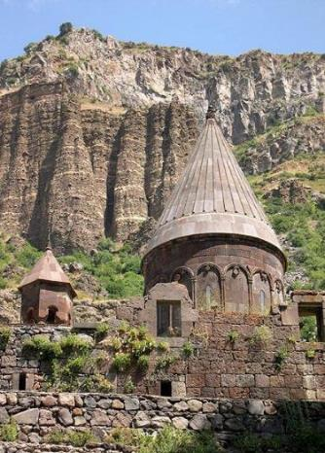
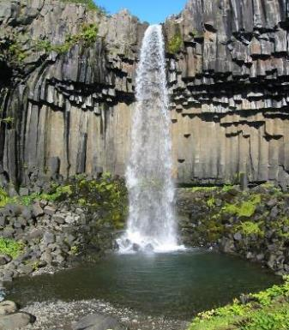
ԱՌԱՋԱՐԿՎՈՂ ՎԱՅՐԵՐ
Գառնու տաճար
Խոր Վիրապ
Գեղարդի վանք
GORIS
Գառնու կիրճ՝ քարերի սիմֆոնիա

Slide 11
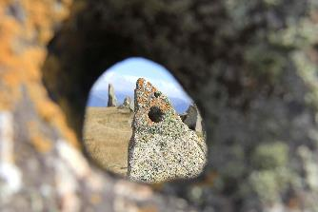
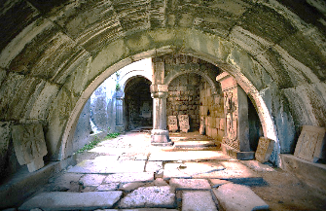
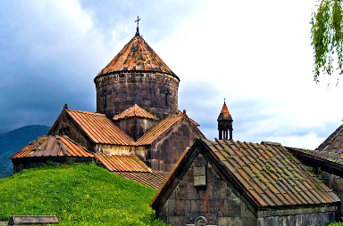
GORIS
Զորաց քարեր
Սանահինի վանք
Հաղպատի վանք

Slide 12
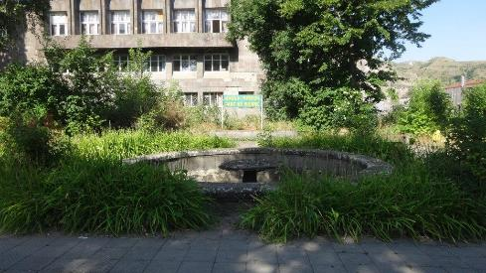
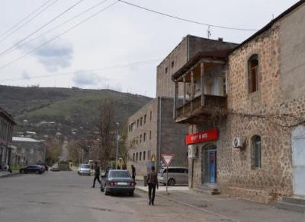
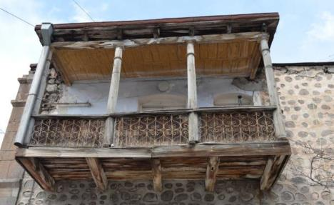
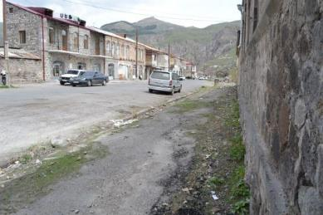
ՄԱՐՏԱՀՐԱՎԵՐՆԵՐ ՀԱՆԳՈՒՅՑՆԵՐՈՒՄ
Հասարակական տարածքների, այգիների, ճակատների և պատշգամբների վերականգնման կարիքներ
Վիենի այգի՝ Գորիս քաղաք
Գորիս քաղաք՝ այգիներ, շենքերի ճակատներ և պատշգամբներ
Գորիս քաղաքի մայթեր
12

Slide 13
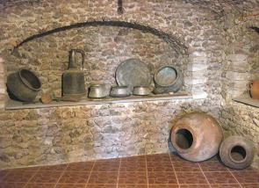
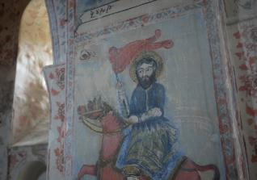
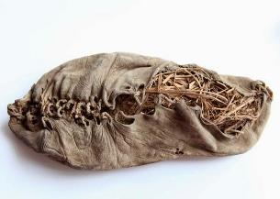
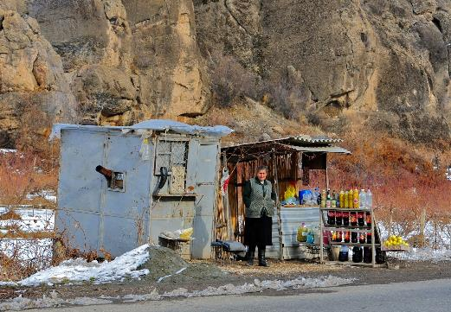
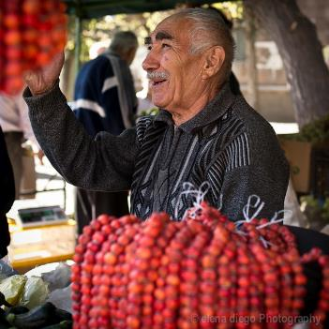
Մարտահրավերներ հանգույցներում
Թանգարանների, պատկերասրահների և շուկայի զարգացման կարիքներ
13

Slide 14
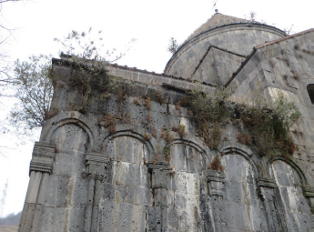
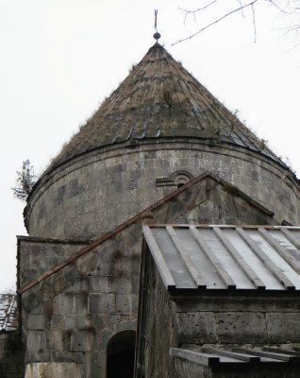
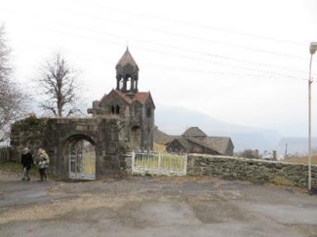
ՄԱՐՏԱՀՐԱՎԵՐՆԵՐ
Պահպանման հրատապ կարիքները վայրի և ացելուների կառավարման համար
Հաղպատի վանք
14

Slide 15
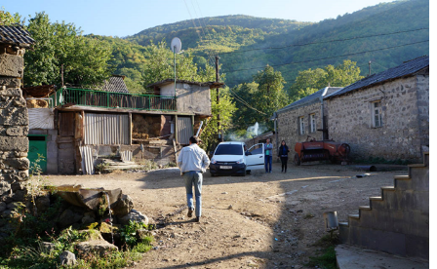
ՄԱՐՏԱՀՐԱՎԵՐՆԵՐ
Վատ վիճակում գտնվող մերձատար ճանապարհներ և կայանատեղիներ
Տանձատափ գյուղի հրապարակ
Գեղարդի վանքի կայանատեղի
Սանահինի վանք տանող ճանապարհ
Սանահինի վանք տանող աստիճաններ
15

Slide 16
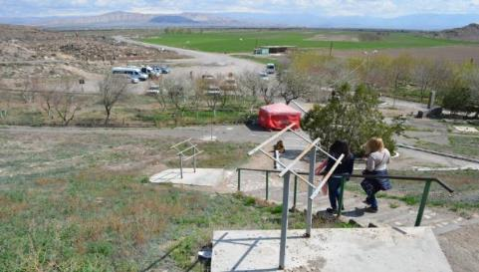
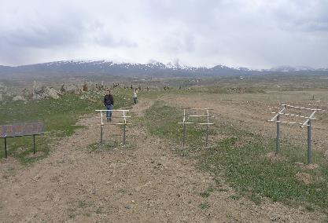
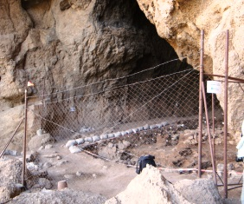
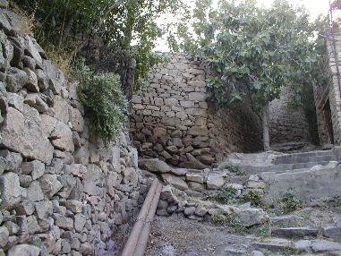
Մարտահրավերներ
Այցելուների հարմարություն-ների և տեղանքի կառավարման պլանների կարիքներ
Տեղեկատու վահանակներ Խոր Վիրապում
Տեղեկատու վահանակներ Զորաց քարերում
Արենու Թռչնի քարանձավի ցանկապատ
Փոքր Թաղի մայթերը, Մեղրի,
16

Slide 17
Շնորհակալություն

